Slide 1
MĚŘENÍ RYCHLOSTI POMOCÍ LASERU
Rafina Magomadova, Štěpán Šípal, Martin Kaplánek

Slide 2
PRINCIP
Dopplerův efekt

Slide 3
PRINCIP
$$v= \frac{{f_{0}}^{2}−f^{2}}{c({f_{0}}^{2}+f^{2})}$$
f0 = frekvence vyslané vlny
f = frekvence přijaté vlny
c = rychlost světla
v = rychlost pohybujícího se tělesa

Slide 4
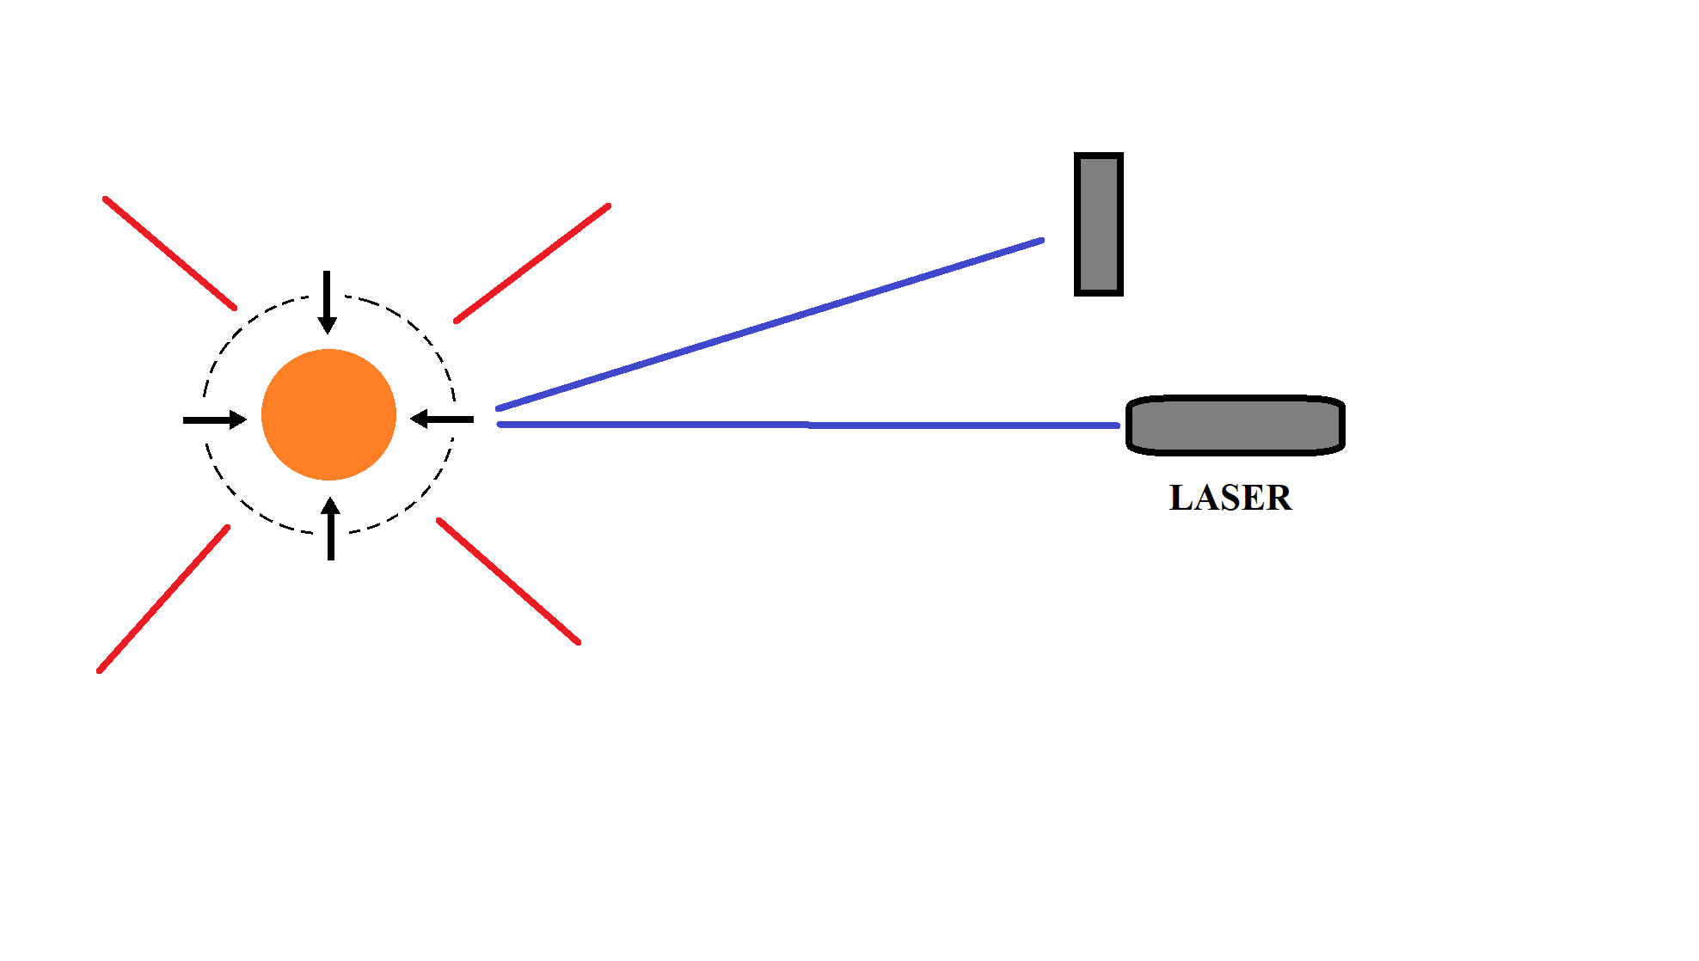
VYUŽITÍ

Slide 5
VYUŽITÍ

Slide 6
NÁŠ EXPERIMENT

Slide 7
POUŽITÉ VYBAVENÍ
Laserová dioda
Spektrometr
Akusticko-optický modulátor

Slide 8
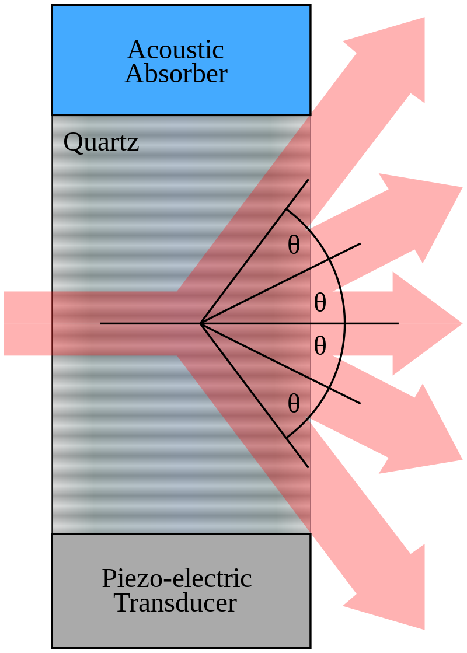
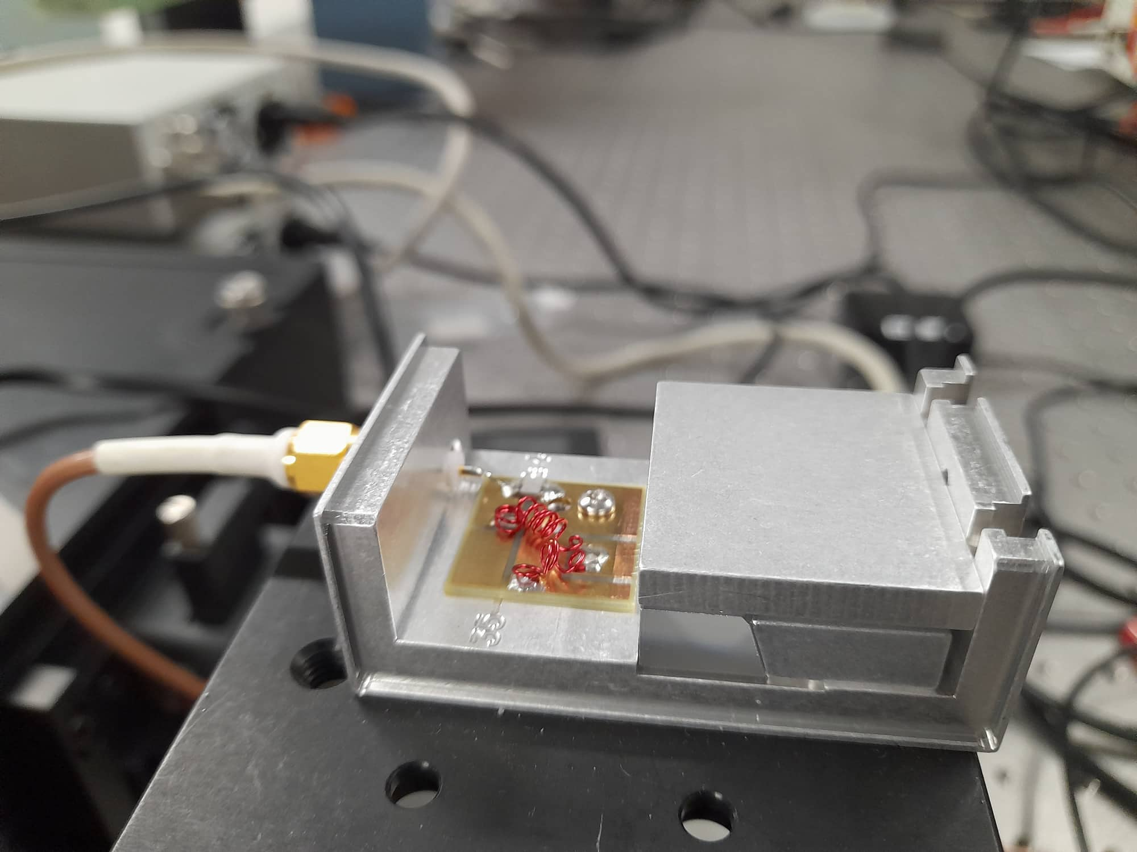
AKUSTICKO-OPTICKÝ MODULÁTOR

Slide 9
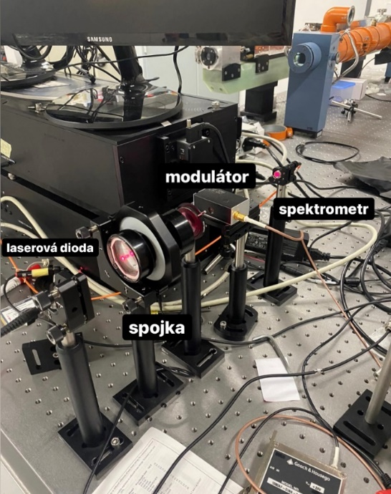
SESTAVENÍ APARATURY

Slide 10
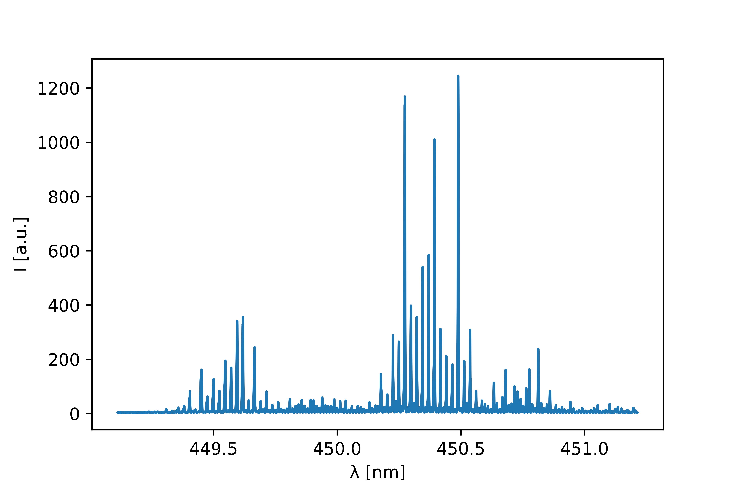
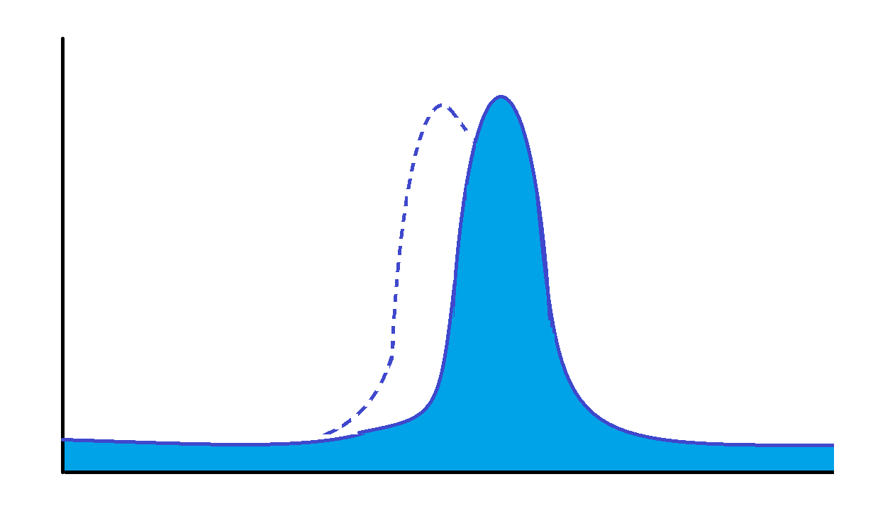
MĚŘENÍ

Slide 11
OVĚŘENÍ NAŠEHO EXPERIMENTU

Slide 12
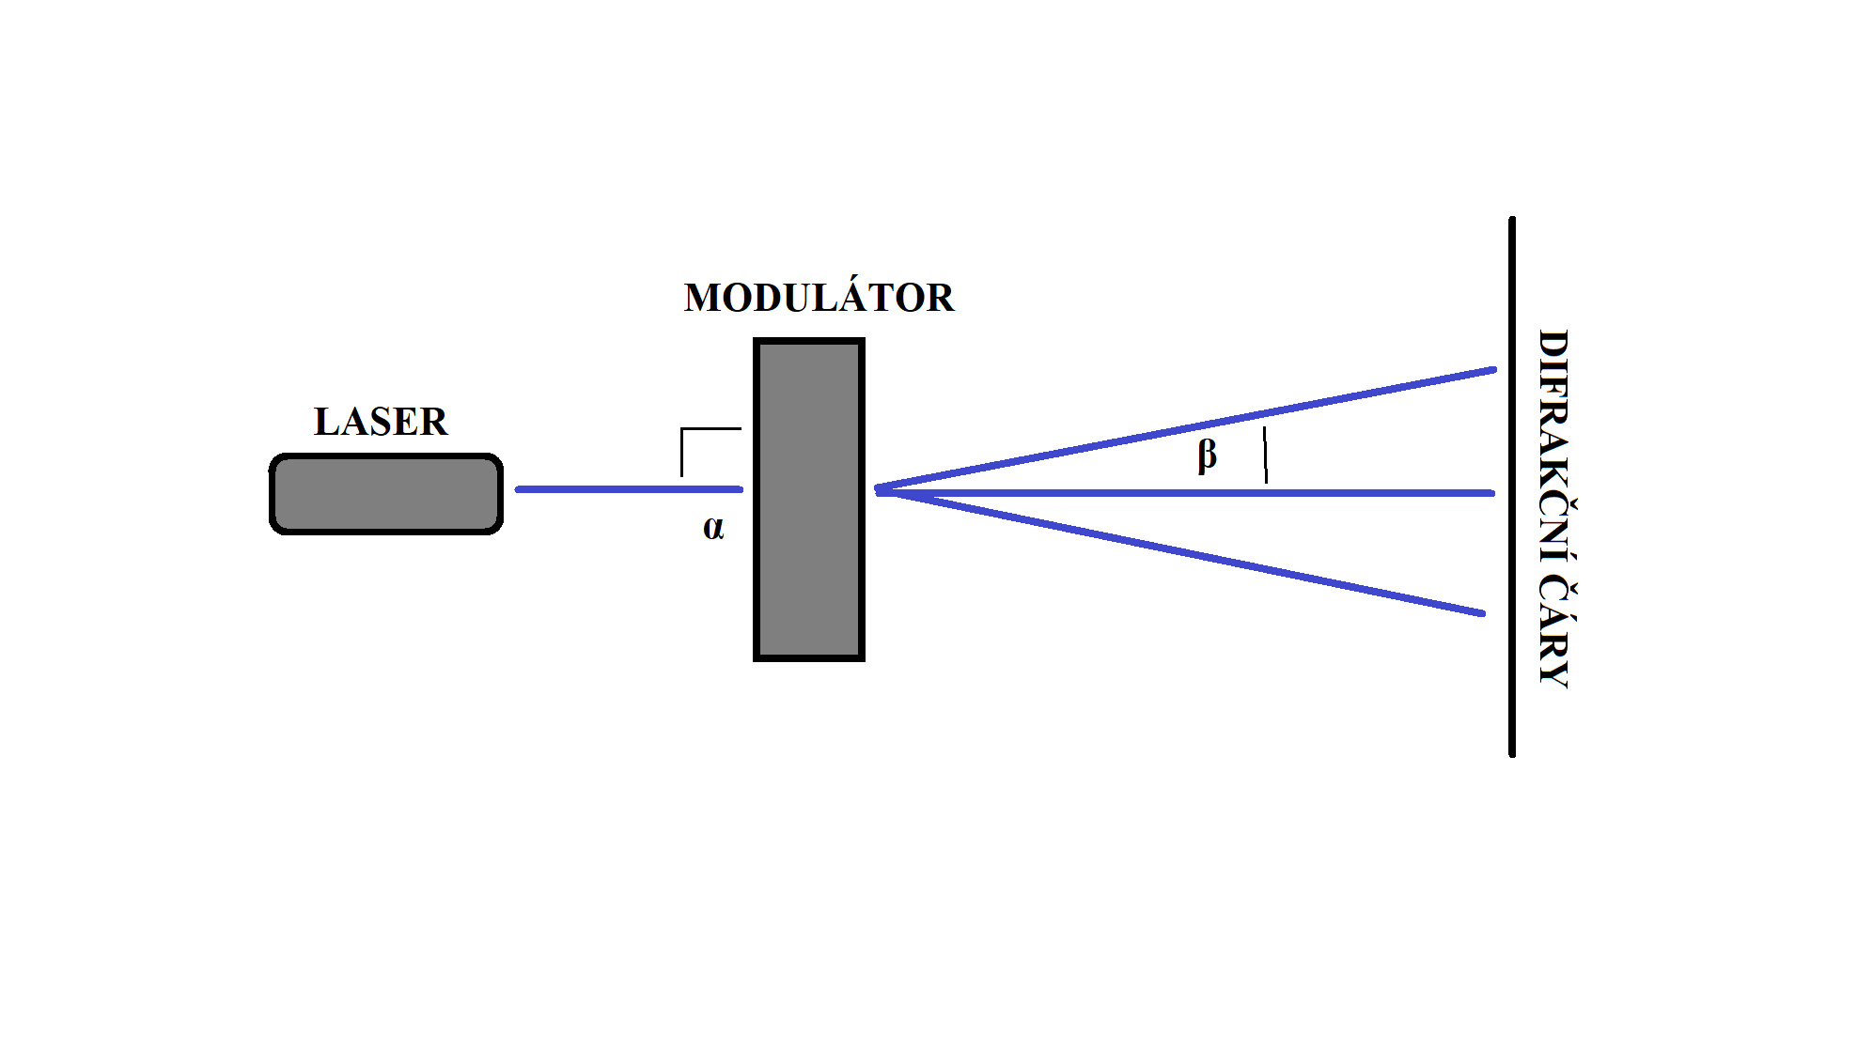
OVĚŘENÍ

Slide 13
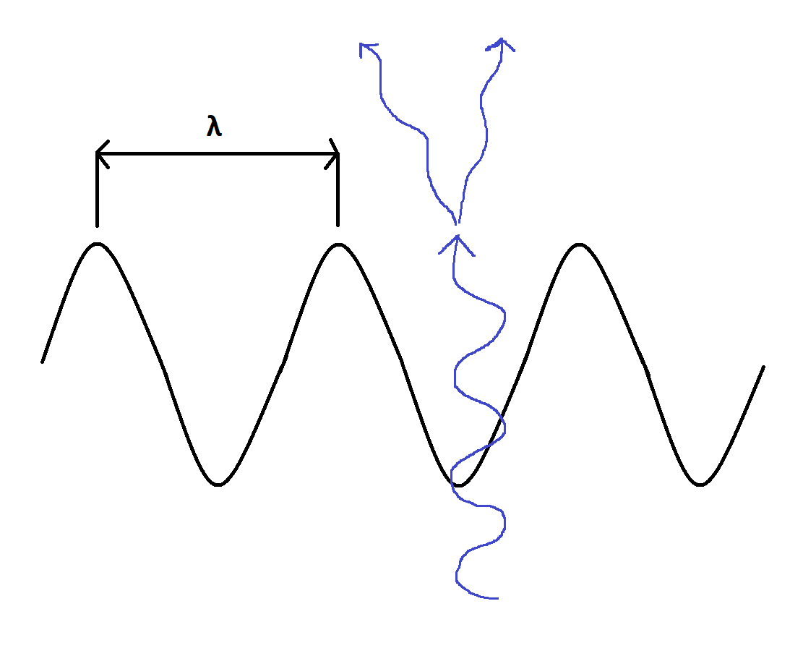
OVĚŘENÍ
1
$$λ_{1}= \frac{λ_{0}}{sin⁡(α−β)}$$
α = úhel dopadu
β = úhel odrazu
λ₁ = vlnová délka vlny v krystalu
λ₀ = vlnová délka vyslaného fotonu

Slide 14
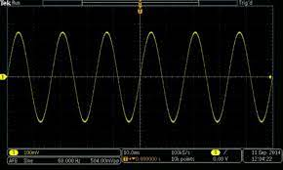
MĚŘENÍ
$$v=λ_{1}∙f_{1}$$
f₁ = frekvence vysílaná do modulátoru
λ₁ = vlnová délka pohybující se vlny
v = rychlost pohybujícího se tělesa
$$v=637 m/s$$

Slide 15
Děkujeme za pozornost

Slide 16
REFERENCE
HERRES, David. www.testandmeasurementtips.com [online]. [cit. 23.6.2022]. Dostupný na WWW: https://www.christian-doppler.net/cs/doppleruv-jev/
HERRES, David. www.testandmeasurementtips.com [online]. [cit. 23.6.2022]. Dostupný na WWW: https://www.christian-doppler.net/cs/doppleruv-jev/

